Slide 1


面包板电子实践
——电容充放电显示器
复旦大学 芯创讲师团
2025年5月

Slide 2

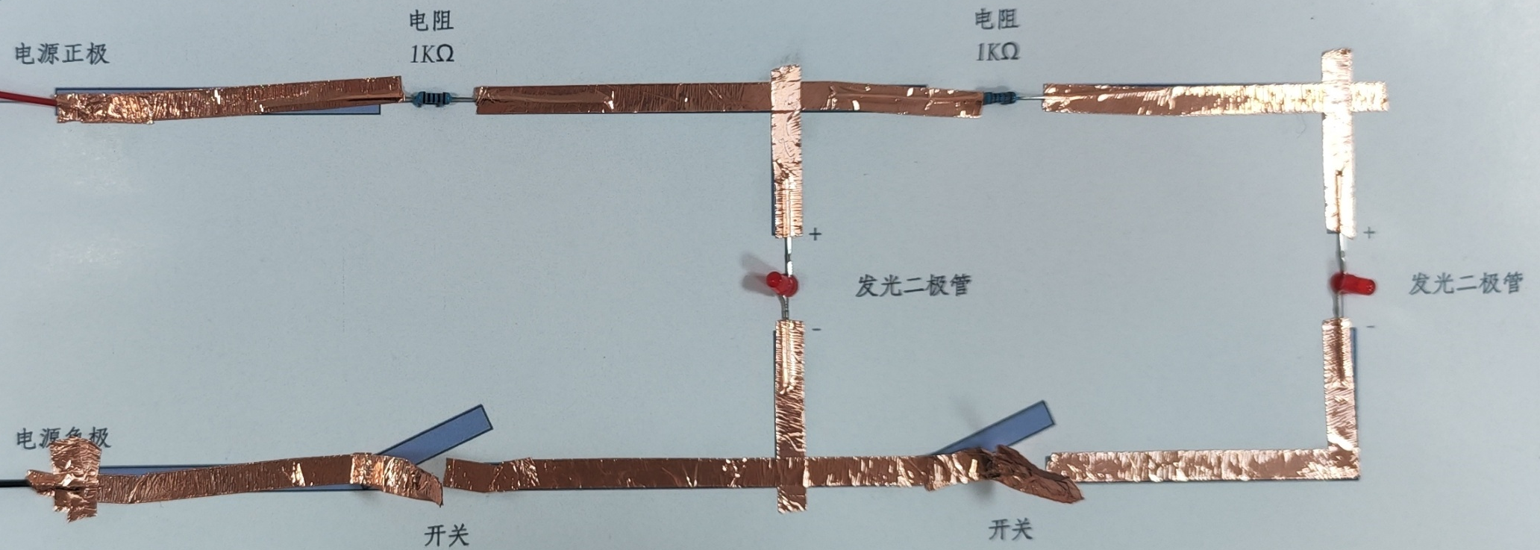
实验简介
电容充放电显示器：本实验旨在带领同学们探究电容这一元器件的工作原理，指导同学们亲手搭建一个利用小灯泡展示电容充放电过程的电路。
实验目标：依据装配图将导电胶带和元器件连成电路，实现电容充放电显示效果。
实物图

Slide 3


认识电容

Slide 4
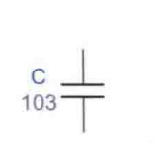
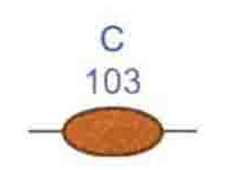
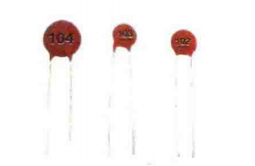
元器件基础
什么是pF (m, u, n, p, f)
电容
能够储存电荷和电能。其储存的电荷量与电容两端的电压成正比，即Q=CV。电容越大，在相同电压下储存的电荷量越多，储存的电能也越多。
“通交流、隔直流”，能随交流信号的不同频率而改变容抗大小。
电容的标准单位是F(法拉)，1F=10⁶μF(微法)=10¹²pF (皮法)
瓷片电容：
瓷片电容不区分正负极，目前多采用3位数字表示其容量。其中前两位表示为有效数字，第3位表示10的幂数，单位为pF(皮法)，如“103”代表10⁴(10×10³)pF。 一般瓷片电容耐压值为50V
原理图
装配图
实物图

Slide 5
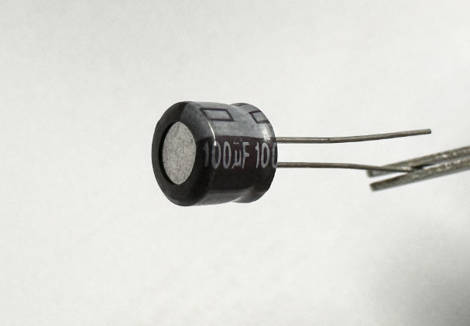
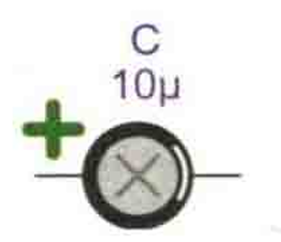
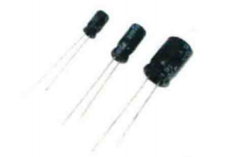
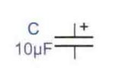
元器件基础
请挑出一个标有
“470uF”的电解电容
电容
电解电容：
电解电容是有极性的，带“+”的一端是正极，另一端是负极。
新的电解电容的引脚是1长1短，长引脚的是正极，短引脚的是负极。同时在外壳上印有“-”标记的引脚是负极。 实验中电解电容耐压值为16V或以上。
注意！
接反会有安全隐患哦！
原理图
装配图
实物图

Slide 6
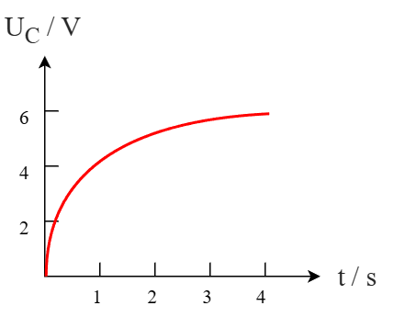
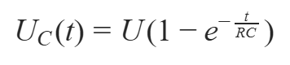
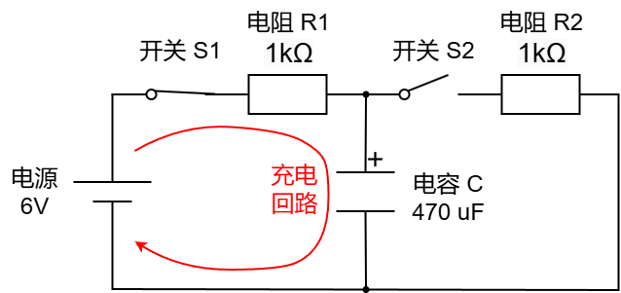
电容充电
U_{C}:电容电压
U: 电源电压
C: 回路电容
RC回路
R: 回路电阻
充电过程：当开关S1闭合，S2断开时，电容器的两个极板分别与电源的正负极相连，与电源正极相连的金属极板上的自由电子在电源电压作用下，形成电流流向与电源负极相连的金属极板。此时，与电源正极相连的金属极板失去电子逐渐积累正电荷，而与电源负极相连的金属极板获得电子逐渐积累负电荷，两金属板携带的正负电荷数始终保持大小相等，方向相反，直到极板间的电压与电源电压相等，充电结束，这个过程将电源的电能转化为电容器的电能并储存起来。

Slide 7
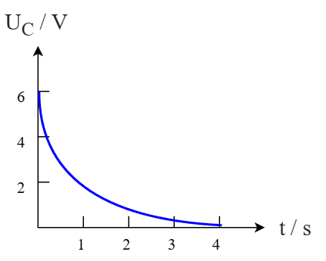
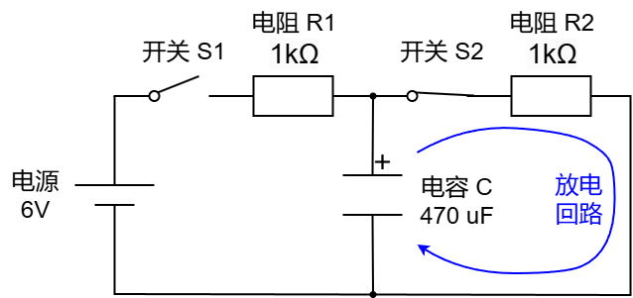
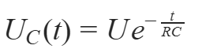
电容放电
RC回路
放电过程：当开关S1断开，S2闭合时，由于充电后的电容器两个金属极板积累了相反的电荷，会在电路中形成电压。负电荷在电压的作用下，向带正电的金属极板上移动，形成电流，电容器开始放电，随着电荷的中和，电路中的电压差越来越小，电流越来越低，当所有电荷中和过程结束，金属板不再带电，电压减少为 0，电容器放电完毕。

Slide 8
电容充放电电路制作

Slide 9
元器件基础
请挑出一个标有
“470uF”的电解电容
电容
电解电容：
电解电容是有极性的，带“+”的一端是正极，另一端是负极。
新的电解电容的引脚是1长1短，长引脚的是正极，短引脚的是负极。同时在外壳上印有“-”标记的引脚是负极。 实验中电解电容耐压值为16V或以上。
注意！
接反会有安全隐患哦！
原理图
装配图
实物图

Slide 10
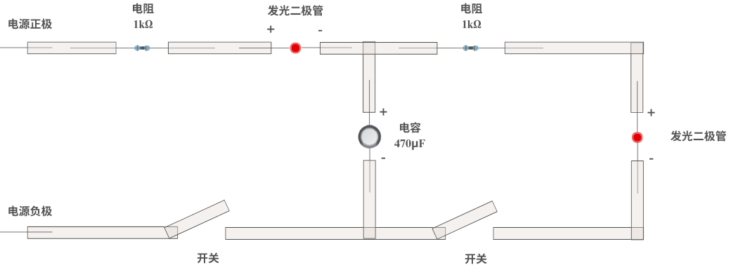
电容充放电电路制作
470uF
长引脚为正极， 短引脚为负极。
正极在上，负极在下。
电容充放电电路装配图

Slide 11
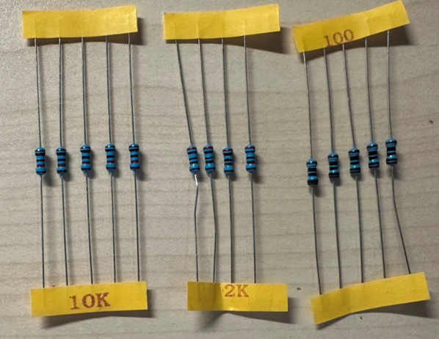
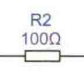
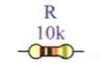
元器件基础
请挑出阻值为 1kΩ的电阻
电阻
色环电阻：在电阻封装上（即电阻表面）涂上一定颜色的色环，来代表这个电阻的阻值，常见类型为四色环和五色环。
四色环：前两环分别代表阻值的两位有效数，第三环代表10的幂数，第四环代表误差。
五色环：前三环分别代表阻值的三位有效数，第四环代表10的幂数，第五环代表误差。
以五色环表示法为例，“棕、黑、黑、黑、棕”= 100Ω电阻，误差±1%
原理图
装配图
实物图

Slide 12
电容充放电电路制作
2个1kΩ电阻
电容充放电电路装配图

Slide 13
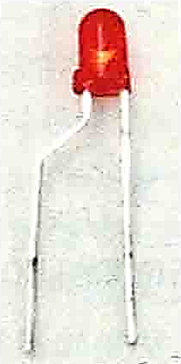
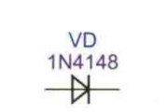
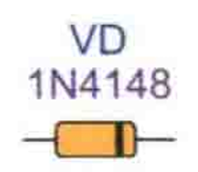
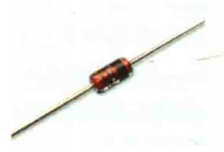


元器件基础
二极管
请挑出一个红色发光二极管和一个绿色发光二极管
二极管是由导电能力介于导体和绝缘体之间的物质制成的器件，故而称之为半导体二极管。半导体二极管由1个PN结构成，具有单向导电的特性。
普通二极管
在管身的一端印有黑色圆环，表明该端引脚是负极，另一端是正极。 最大工作电流为75mA。 正向压降0.7V，反向压降100V。
发光二极管
长引脚的是正极，短引脚的是负极。 建议工作电流为5~10mA。 反向压降较小，不可反接。
原理图
装配图
实物图
原理图
装配图
实物图

Slide 14
电容充放电电路制作
长引脚在左， 短引脚在右。
长引脚在上， 短引脚在下。
2个发光二极管
长引脚为正极， 短引脚为负极。
电容充放电电路装配图

Slide 15
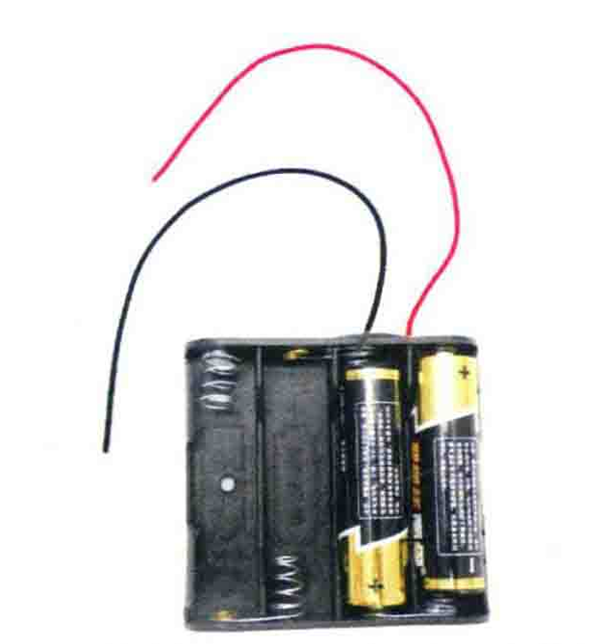
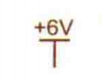
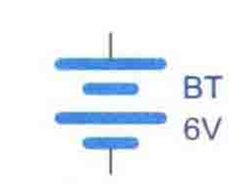
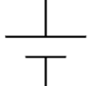

元器件基础
电源
注：单节电池有凸起侧为正极，平整侧为负极。装入电池盒时负极与弹簧相连。
电池盒+1.5V电池4节
红色 正极
正极
正极符号
正极
或
负极
接地符号
(负极符号）
负极
黑色 负极
原理图
装配图
实物图

Slide 16
电容充放电电路制作
电源
红线（正极）在上， 黑线（负极）在下。
先不要装最后一节电池！
电容充放电电路装配图

Slide 17
电容充放电电路制作
用导电胶带顺着图案把电路连起来。
电容充放电电路装配图
注意：
在标有开关的地方将胶带向内折叠，避免与下方胶带粘上。
连好电路后再装上最后一节电池！

Slide 18
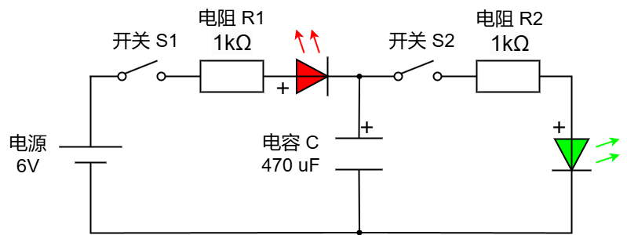
电容充放电电路原理讲解
原理图

Slide 19
电容串并联计算

Slide 20
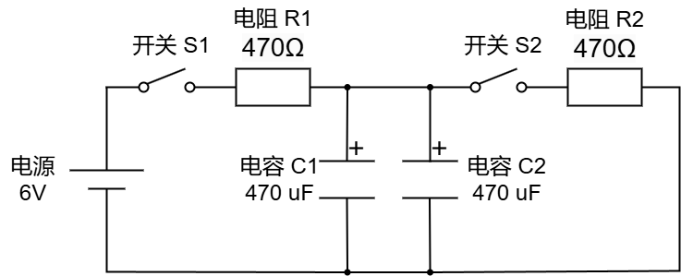

电容串并联计算
电容并联
①V₁ = V₂ = V，
C₁ = C₂ = C，
Q₁ = Q₂ = CV；
②Q’ = Q₁ + Q₂
= 2CV；
③C’ = Q’ / V
= 2CV / V
= 2C
Q₁
Q₂
Q’
C’

Slide 21
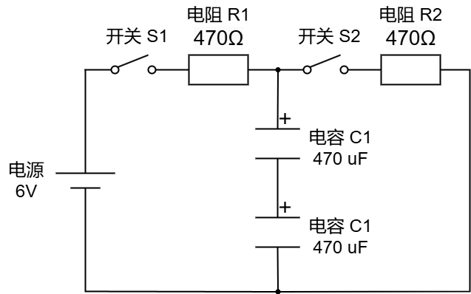
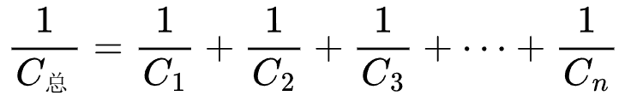
电容串并联计算
①同一支路I相同，
Q₁ = Q₂ = It
= C₁V₁ = C₂V₂；
②C₁ = C₂ = C时，
V₁ = V₂ = 0.5V；
③Q’ = Q₁ = Q₂
= 0.5 CV，
C’ = Q’ / V
= 0.5CV / V
= 0.5C
Q = CV = It
电容串联
Q₁
I
I
Q₂
Q’
I
C’

Slide 22

THANK YOU

